Slide 1
Суринам
Виконала:Шманай Тетяна
42 - Е група

Slide 2
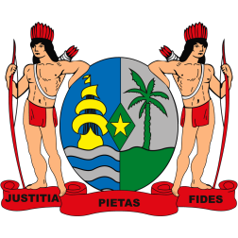
Загальні відомості
Столиця: Парамарибо
Державний устрій: Конституційна республіка
Форма правління: Президентська республіка
Площа: 163 820 км²
Кількість населення: 491 989 (за оцінкою 2011 року)
Грошова одиниця: Суринамський долар (SRD)
Прапор Суринам
Герб Суринам

Slide 3
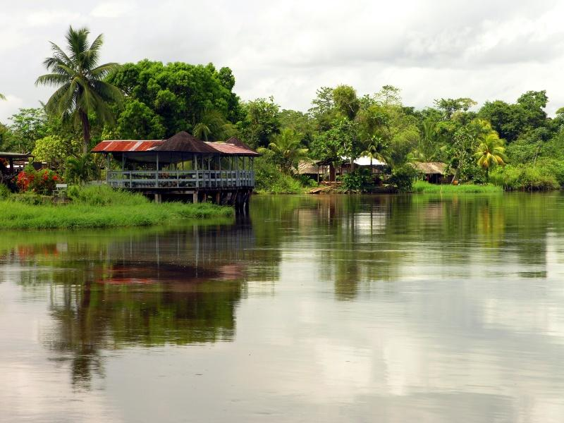
Природні умови і ресурси
Ландшафт: Більша частина території країни знаходиться на північному сході Ґвіанського плоскогір'я. На півночі — низовина. Ґвіанське плоскогір'я складене древніми кристалічними породами. Поверхня значною мірою покрита вологим тропічним лісом. На загальному згладженому фоні виділяються водорозділі гірські масиви і кряжі, особливо гори Вільгельміна з найвищою точкою країни — горою Юліана.
Клімат: субекваторільний, вологий і жаркий.

Slide 4
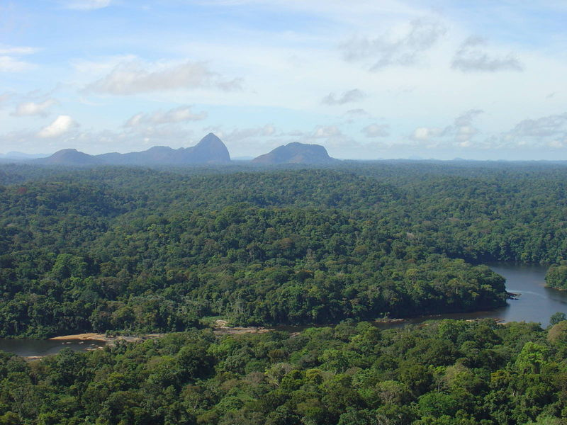
Природні умови і ресурси
Головним чином тропічний ліс з дощами; велика різноманітність флори і фауни.
Рекордна кількість опадів у світі – 2 млн. куб на кожну особу.
Природні ресурси: деревина, гідро електроенергія, риба, каолін, креветка, алюмінієва руда, золото, і маленька кількість нікелю, міді, платини, залізної руди. Значна кількість бокситів (3-те місце серед країн Латинської Америки)

Slide 5
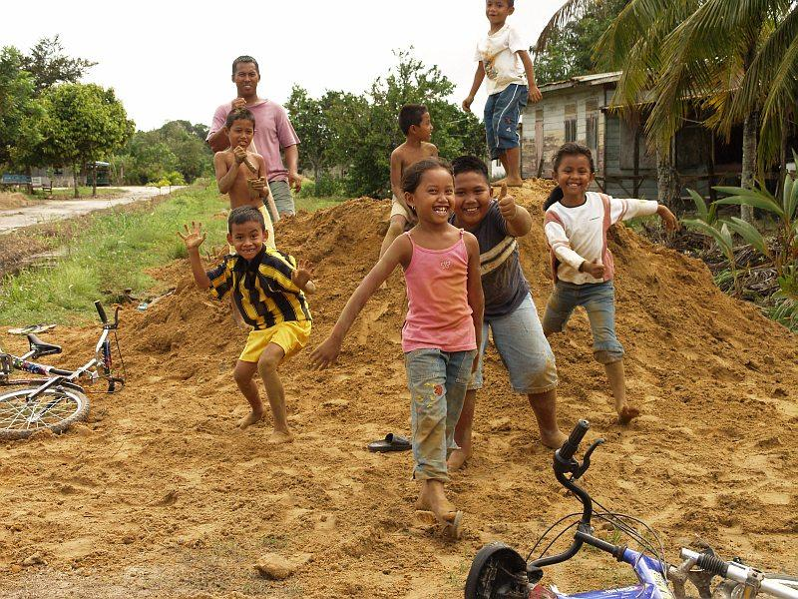
Населення
Расовий склад: в осномному монголоїдна раса та європеоїдна раса
Етнічний склад: Індієць -37%, креол -31%, яванскі - 15%, марони - , 10%, америнди - 2%, китайські - 2%, білі -1%, інші - 2%
Релігійний склад: індуси - 27.4 %, протестанти - 25.2 %, католики 22.8 %, мусульмани - 19.6 %, місцеві вірування -5 %

Slide 6
Промисловість
Загалом слабо розвинена, тому країна імпортує багато промислових виробів першої необхідності, хоч і забезпечує себе продовольством.
Крім видобутку і переробки бокситів Сурінам виробляє напої, тютюнові вироби, взуття і цемент.
Основні галузі промисловості: гірнича, алюмінієва харчова, рибна.
Експортує: алюміній, боксити, глинозем, рис, лісоматеріали, банани і креветки.
Імпортує: продукцію машинобудування, нафту, сталь і прокат, сільськогосподарські продукти і споживчі товари.

Slide 7
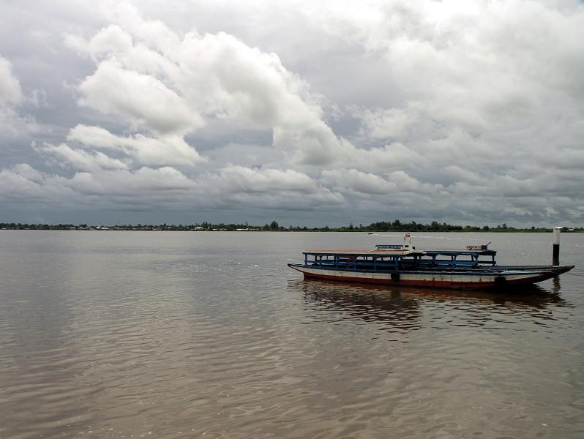
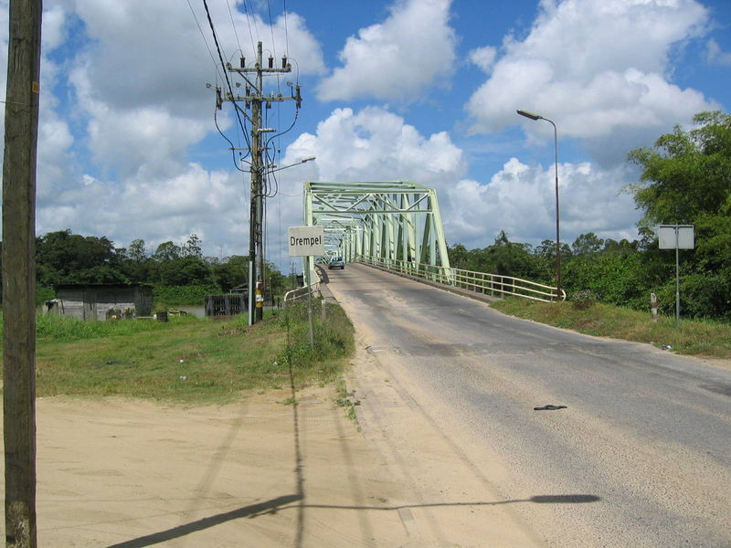
Транспорт
Основний вид транспорту — автомобільний та річковий.
Аэропорты: 50
Нафтопроводи: 50 км
Автомобільні дороги: 4 304 км
Водні траси: 1200 км
Порти: Боліваров, Парамарибо, Вагенінген

Slide 8
Сільське господарство
Близько 60 % всієї сільськогосподарської продукції Сурінама складає рис, переважно з округу Ніккері. Під цією культурою зайнято бл. 50 тис. га.
Інша продукція сільского господарства: пальмове масло, банани, кокосові горіхи, цитрусові, кава, яловичина, кури, креветки.
Цукрова тростина, що була протягом віків основою колоніальної економіки, нині займає скромне місце.
Зростає значення видобутку креветок і заготівель деревини.

Slide 9
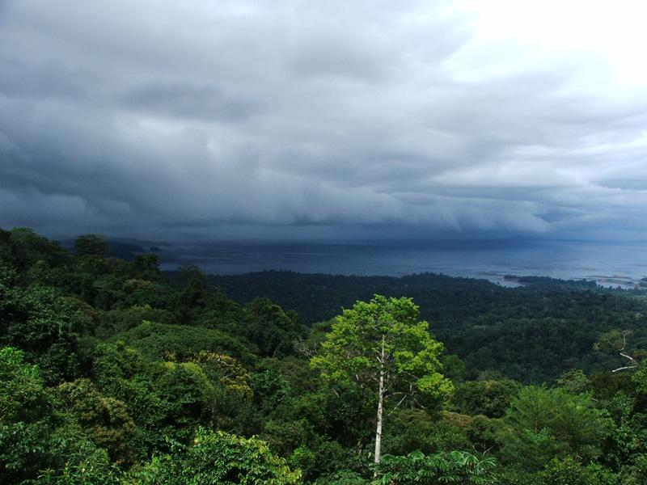
Туризм
Суринам залишився тихою і сильно прив'язаною до іноземних партнерів країною, що майже не має яких-небудь видатних пам'яток історії.
Зате він широко відомий серед туристів як незвичайний культурний анклав з екстраординарним етнічним розмаїттям, великими масивами пралісів і відмінними умовами для активного відпочинку.

Slide 10
Пам'ятки архітектури та визначні місця
Палментуин, или Палм-Гарден
Міський парк с високими пальмами, населенний багаточисленними тропічними птахами.

Slide 11
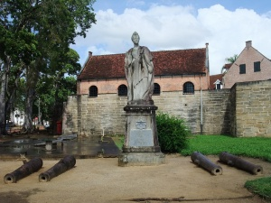
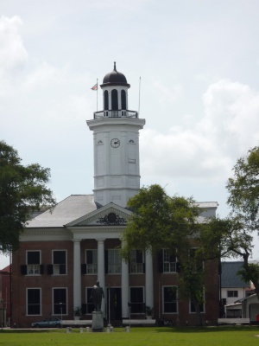
Пам'ятки архітектури та визначні місця
Пам’ятник королеві Нідерландів Вільгеміні
Колишня будова Верховного суда на ПлощіНезалежності

Slide 12
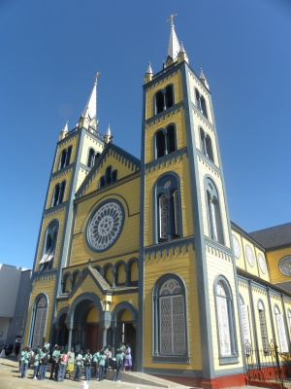
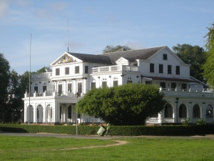
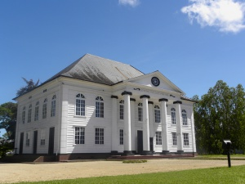
Пам'ятки архітектури та визначні місця
Католицький кафедральний собор Св. Петра і Св. Павла
Президентський замок в Парамарибо
Синагога Неве Шалом

